Slide 1
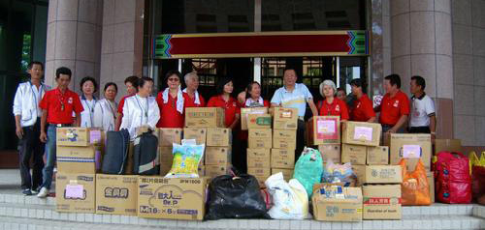

台中市玉理慈善會~專案報告
陳鴛鴦
106/11/13
急難救助 老人關懷 喪葬補助
Notes:
此範本可當作起始檔案，以便提供專案的更新 里程碑的更新。
章節
在投影片上按一下右鍵以新增章節。 章節可協助您組織投影片，或簡化多個作者之間的共同作業。
備忘稿
使用 [備忘稿] 章節記錄交付備忘稿，或提供其他詳細資料給對象。 於簡報期間在 [簡報檢視] 中檢視這些備忘稿。
請記住字型大小 (對於協助工具、可見度、影片拍攝及線上生產非常重要)
協調的色彩
請特別注意圖形、圖表及文字方塊。
考慮出席者將以黑白或 灰階列印。執行測試列印，以確保在進行純黑白及 灰階列印時色彩正確。
圖形、表格和圖表
保持簡單: 如果可能，使用一致而不令人分心的樣式和色彩。
所有圖表和表格都加上標籤。

Slide 2
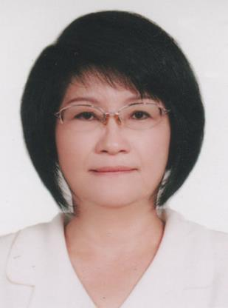
專案概觀
專案內容為何?
一、急難救助
二、老人關懷
三、喪葬補助
定義此專案的目標
因應社會景氣低靡，許多家庭或弱勢個人，臨時產生變故，影響生計而給予協助與關懷。
定義此專案的範圍
以台中市行政區域內為主協助範圍
Notes:
專案內容 為何?
定義 此專案的目標
它類似於過去專案或是新工作?
定義此專案的範圍
它是一個獨立的專案，或與其他專案相關?
* 注意，每週狀態會議不一定需要這張投影片

Slide 3
目前狀態
自上個里程碑以來有何進展?
  由於許多個案寫信到本會請求給予協助，但本會雖有急難救助組，但未有經費給予協助，因而請求企業主給予募款，因應個案訪查後給予適當資源，為社會補足政府未做到的區塊，就是所謂的邊緣戶。
  老人關懷養老部分是未來趨勢，乃社區在地老化，在生時如何活出快樂自在，了解真相宇宙，方知生命無生滅，所以不用擔心往生之負面因素。
  喪葬補助~因應低收入戶發生事故後，給予是當補助。
專案目前超前、按照進度或延遲?
  善行即沒分別是人的本性，本平台搭建是希望有緣佈施者之機緣，有多少做多少，以不免強能力以外，歡喜施捨協助弱勢為社會盡乙份心力。
Notes:
* 如果任何 這些問題造成排程延遲或需要進一步討論，請將細節放入下一張投影片。

Slide 4
問題與解決方式
問題描述
依個案請求協助時，適時給予協助。
如何解決?
有您善心人士的參與，集團體力量來協助弱勢。
其影響專案的範圍和程度?
  募款是累積能量，依需求解決社會部分問題。
  有多少做多少，感恩您企業主及善心人士的參與。
  有您的付出，將使弱勢更加圓滿，社會更有溫暖與愛心。
Notes:
如有一個以上的問題，請依需要複製此投影片。
本投影片和相關投影片 必要時可以移到附錄或隱藏。

Slide 5

贊助項目
急難救助
老人關懷
喪葬補助
其他

Slide 6
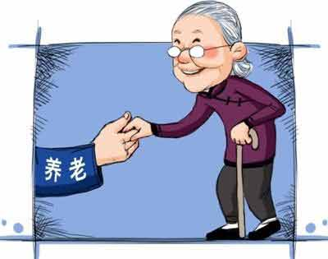
展望
人生無常、珍惜生命
  老吾老以及人之老
  人身難得今已得、今生不渡何時度此身
接下來的步驟是什麼?
1.有您的參與是我們的榮耀
2.有您的愛心，讓社會更有溫暖
3.一步一腳印，有心就有希望

Slide 7
相依性和資源
募款
急難救助
老人關懷
喪葬補助
其他項目
行政團隊
Notes:
有哪些相依性 會影響到此專案的時刻表、 成本和 結果?

Slide 8
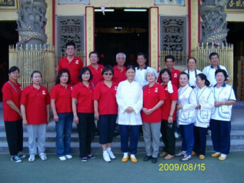

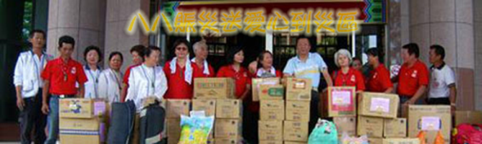
附錄

